Slide 1
El imperfecto
Los usos

Slide 2
CARL WEPT

Slide 3
1. Continuous, ongoing actions (Begininng or end not mentioned or is not important)
Vivía en Boston cuando era pequeña.

Slide 4
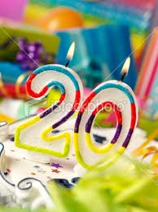
2. Age
Elena tenía veinte años.

Slide 5
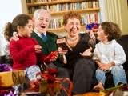
3. Repeated actions (used to…)
Celebrábamos la navidad con mis abuelos.
Yo tomaba el autobús a la escuela.

Slide 6
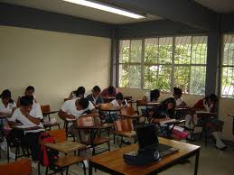
4. Location
Los estudiantes estaban en la clase.

Slide 7
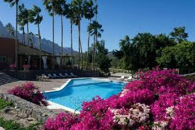
5. Weather (describing)
Hacía buen tiempo.

Slide 8
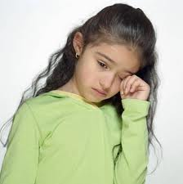
6. Emotional state
Ella estaba triste.

Slide 9
7. Physical descriptions of people, places or things and characteristics
Mi tía era baja.
Mis hermanos eran callados.

Slide 10
8. Time, Day, Date
Eran las ocho.
Era el quince de agosto.

Slide 11
Also:
9. “Used to”
Ellos comían a las cinco todos los días.
They used to eat at five every day.

Slide 12
10. -ing”
Ellos miraban el partido…
They were watching the game…

Slide 13
11. To indicate possession
Yo tenía dos perros.
I had two dogs.

Slide 14
12. Setting the stage for another action.

